Slide 1
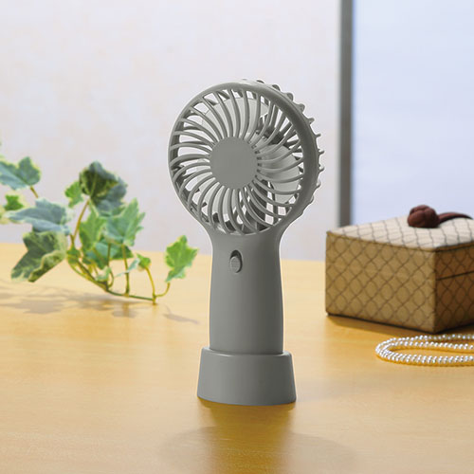
【提案書】
スタンド付き2WAYファン
特徴
職場のデスク上や勉強机などでスタンドファンとしても利用できるハンディファンです。暑さ対策グッズとして今や定番であり、いくつあっても困らないため、特典用としても喜ばれます。
商品写
納期
納期スペース
仕様
素材：本体・卓上スタンド:ABS樹脂
サイズ：本体:175×89×45mm卓上スタンド:29×56×45mm箱サイズ181×95×50mm
包装：化粧箱入
備考：名入れ可能、単三乾電池×2本(別)セット内容:本体、卓上スタンド※2月上旬入荷予定
お見積
お見積りスペース

